Slide 1
Механізми спадковості
Шеіна Т.В.,
учитель хімії і біології
Парутинської ЗОШ І-ІІІ ступенів

Slide 2
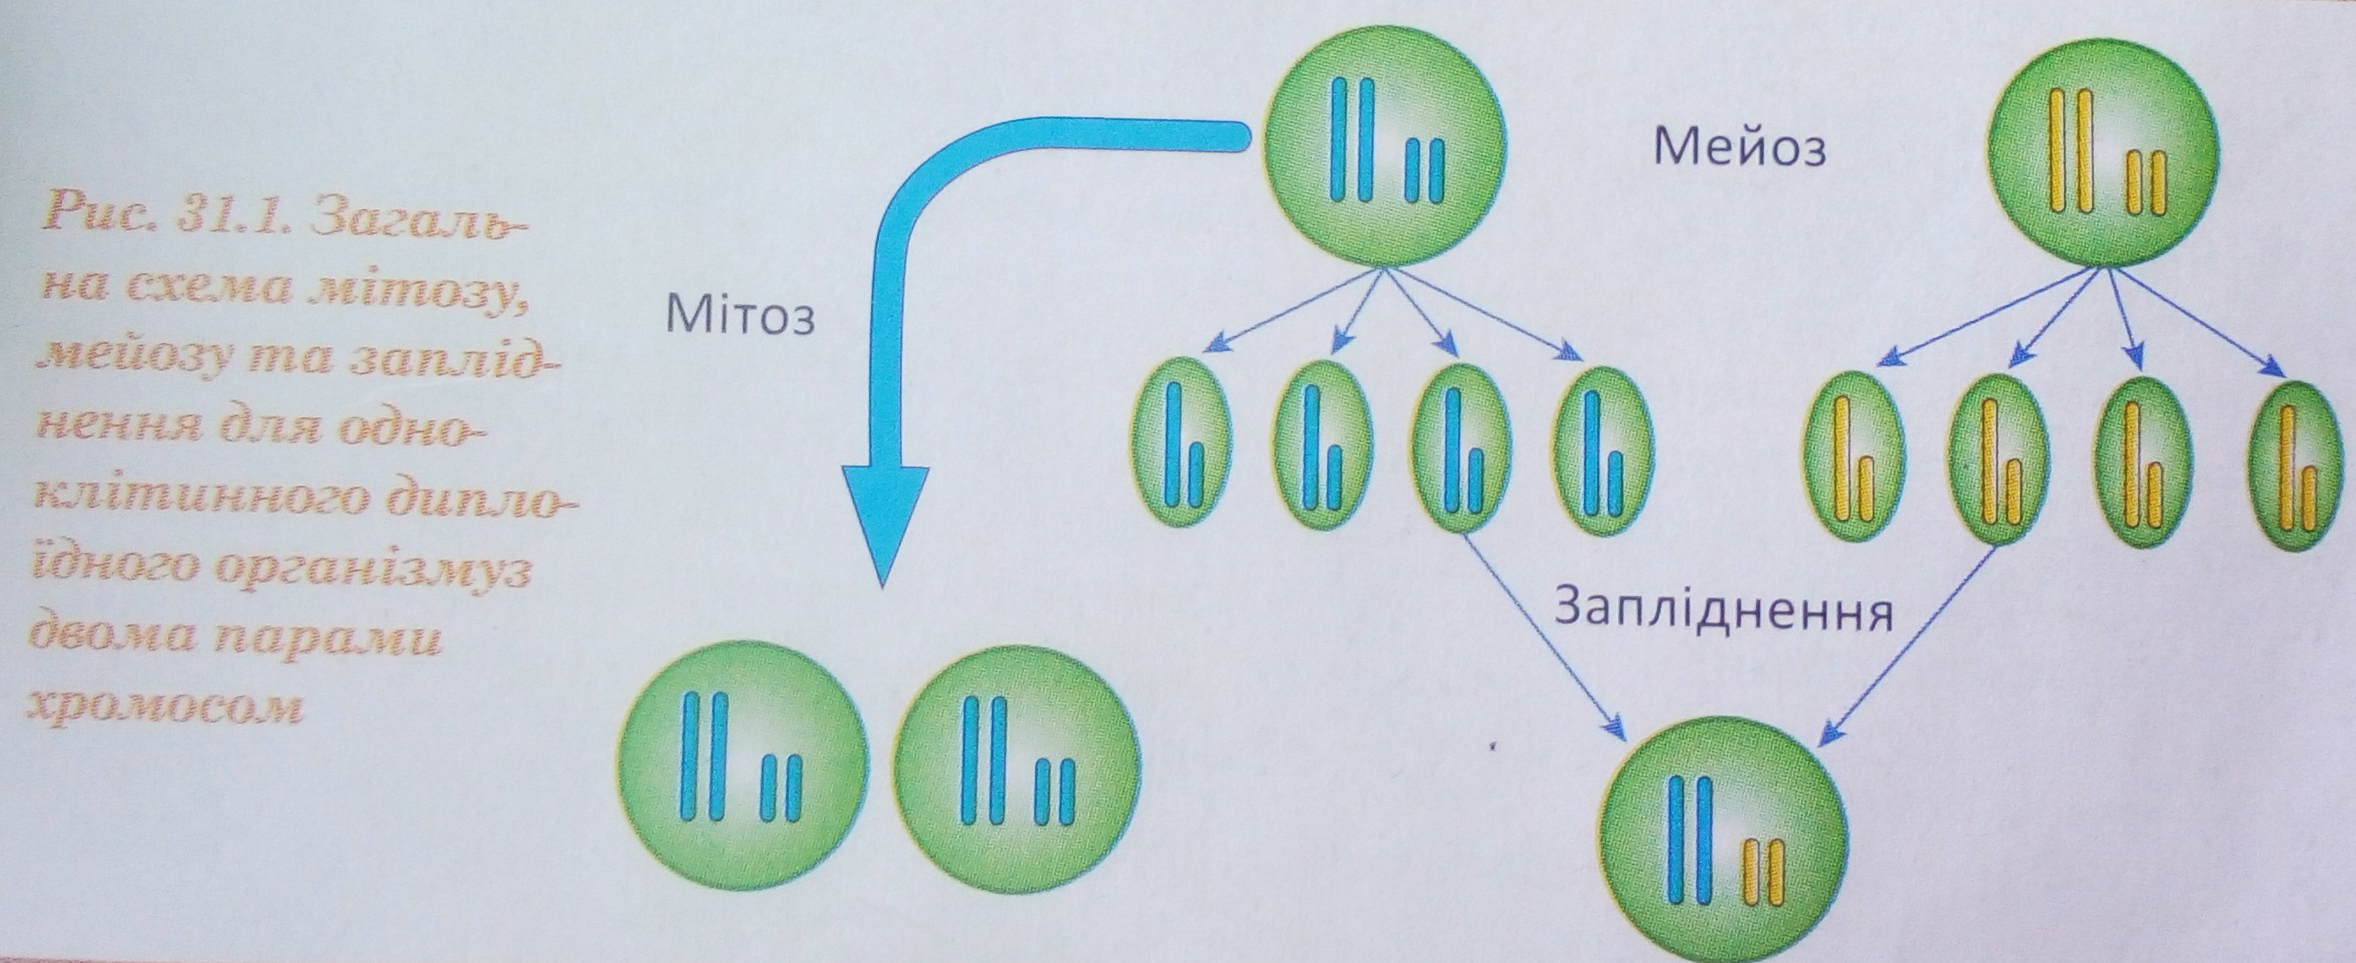
Мейоз призводить до зменшення числа наборів хромосом і реорганізації геному
Під час мітозу утворюються ідентичні клітини – клони, з диплоїдним набором хромосом.
Під час мейозу утворюється не 2, а 4 клітини з унікальним генетичним матеріалом, з гаплоїдним набором хромосом, які здатні до запліднення з утворення унікального подвійного набору хромосом, у якому є хромосоми обох «батьків»

Slide 3
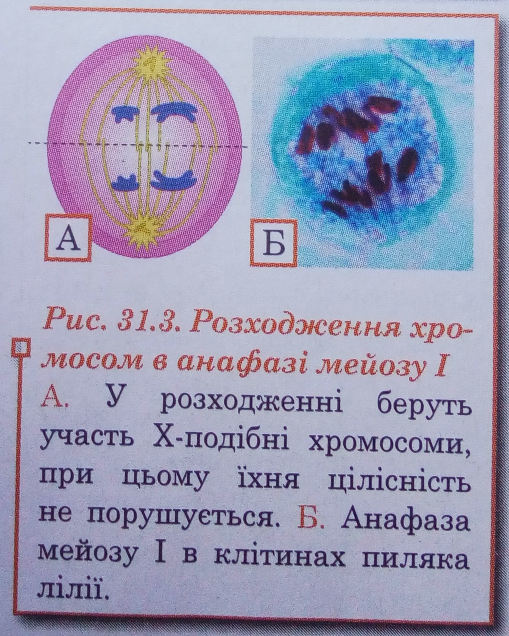
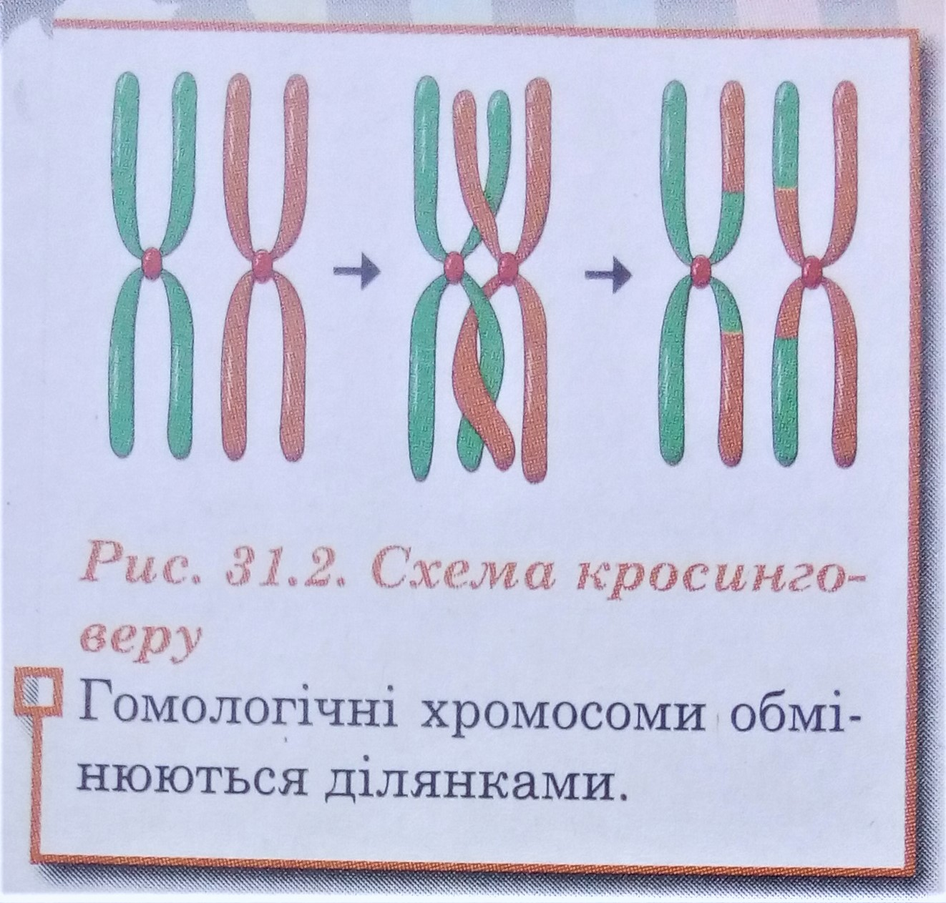
Мейоз складається з низки фаз, що послідовно змінюються
Мейоз І
Перед поділом подвоєння ДНК
Профаза І мейозу
Кросинговер
Спіралізація ДНК, руйнування ядерної оболонки
Метафаза мейозу І (утворення метафазної пластинки)
Анафаза І (розходження гомологічних хромосом)
Телофаза І, цитокінез
2 дочірні клітини з одинарним набором Х-хромосом
Мейоз ІІ
Профаза ІІ
Метафаза ІІ
Анафаза ІІ
Телофаза ІІ
Кожна з двох клітин ділиться ще на дві – в результаті
мейозу утворюється 4 клітини

Slide 4
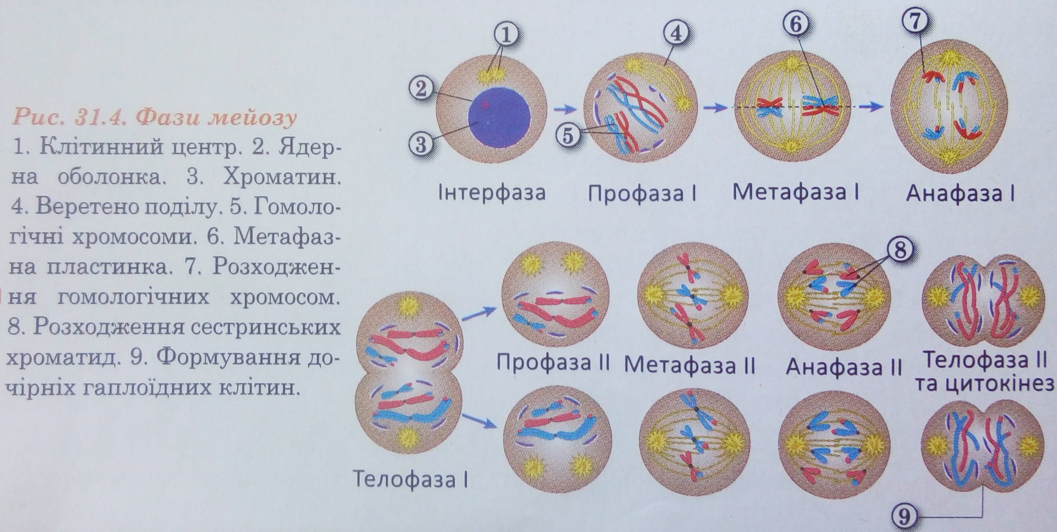

Slide 5
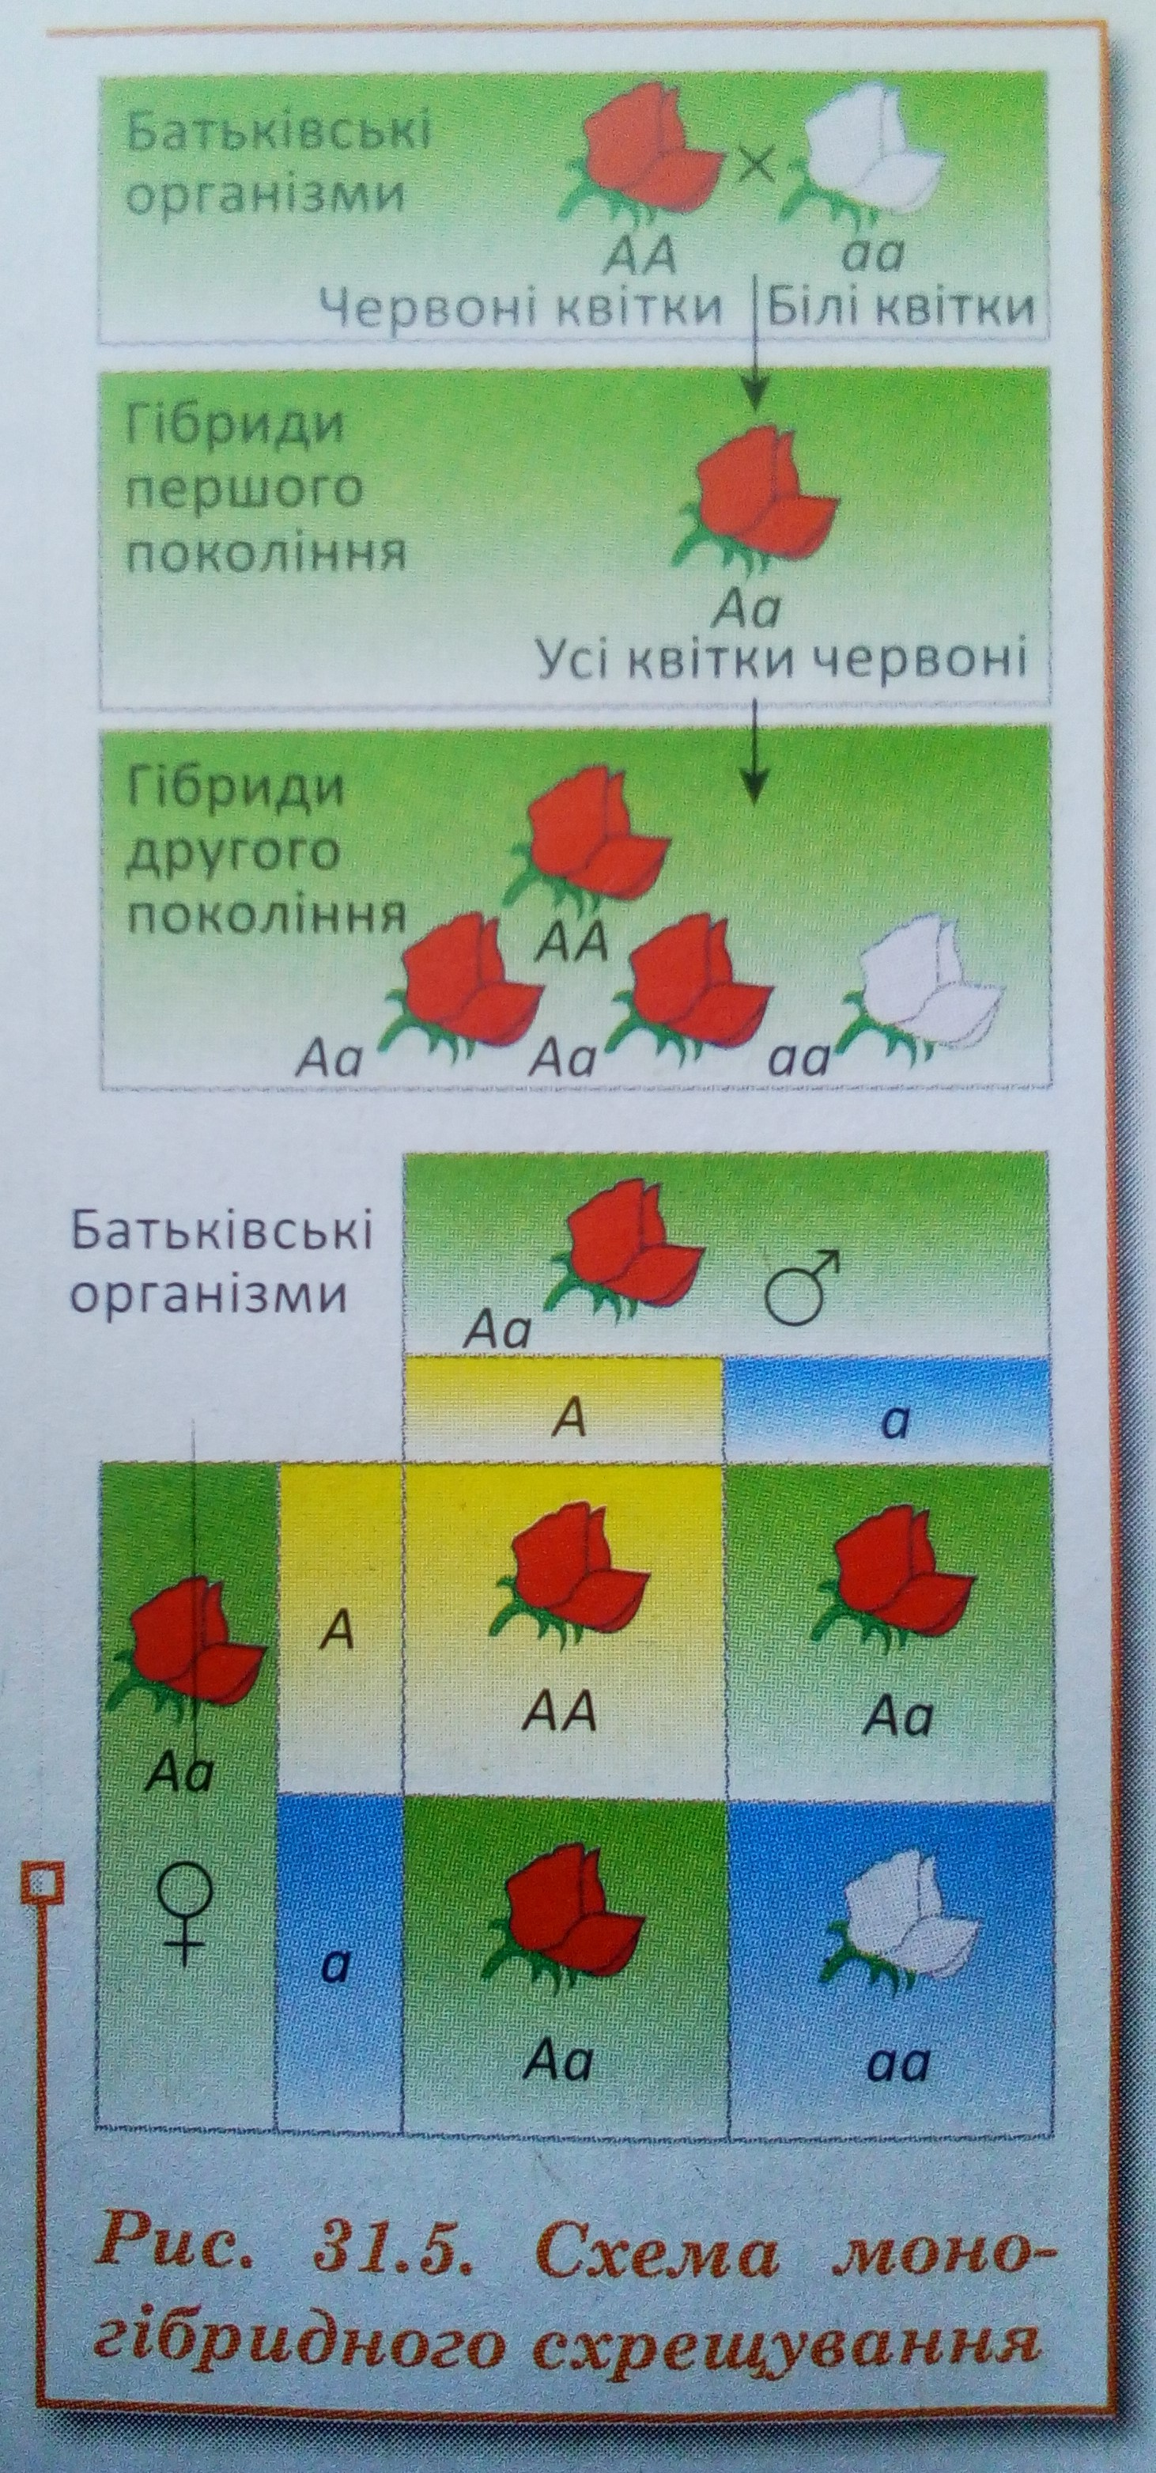
Закони спадковості, що їх було доведено в кінці ХІХ ст., є наслідком поведінки хромосом у процесі мейозу й запліднення
аа
F1
гібриди першого покоління
гомозигота
АА
F2
гібриди другого покоління
Аа
гетерозигота
х
знак схрещування
А
домінантний алель
чоловічий організм
а
рецесивний алель
жіночий організм
Аа
повне домінування
Моногібридне схрещування
Схрещування організмів, що різняться однією
ознакою, за яку відповідають алелі одного гена
Закон одноманітності гібридів F1
1 і 2 закон
Грегора
Менделя
Закон розщеплення ознак гібридів F2

Slide 6
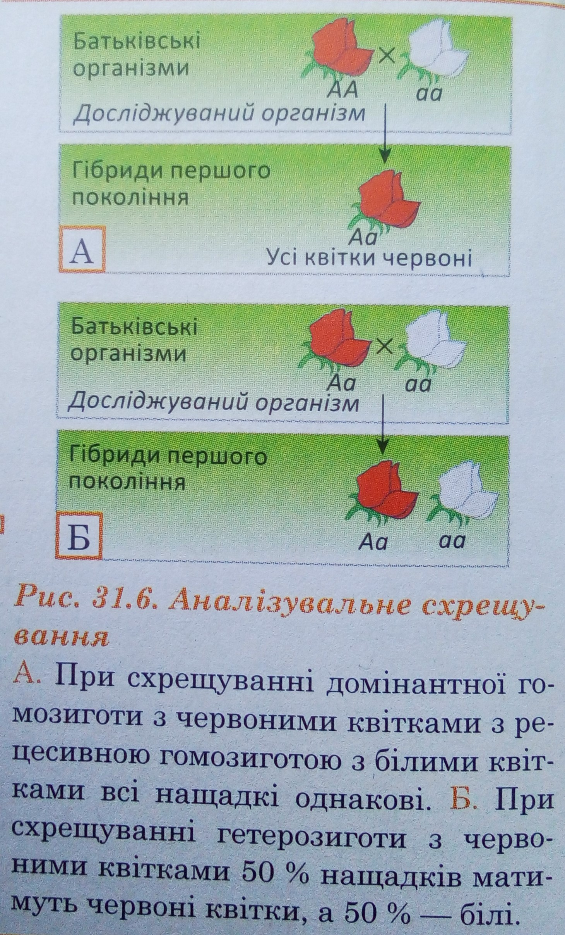
Для з'ясування генотипу можна використати аналізуюче схрещування
Аналізуюче схрещування –
схрещування при якому визначають
генотип організму який має
домінантний фенотип.

Slide 7
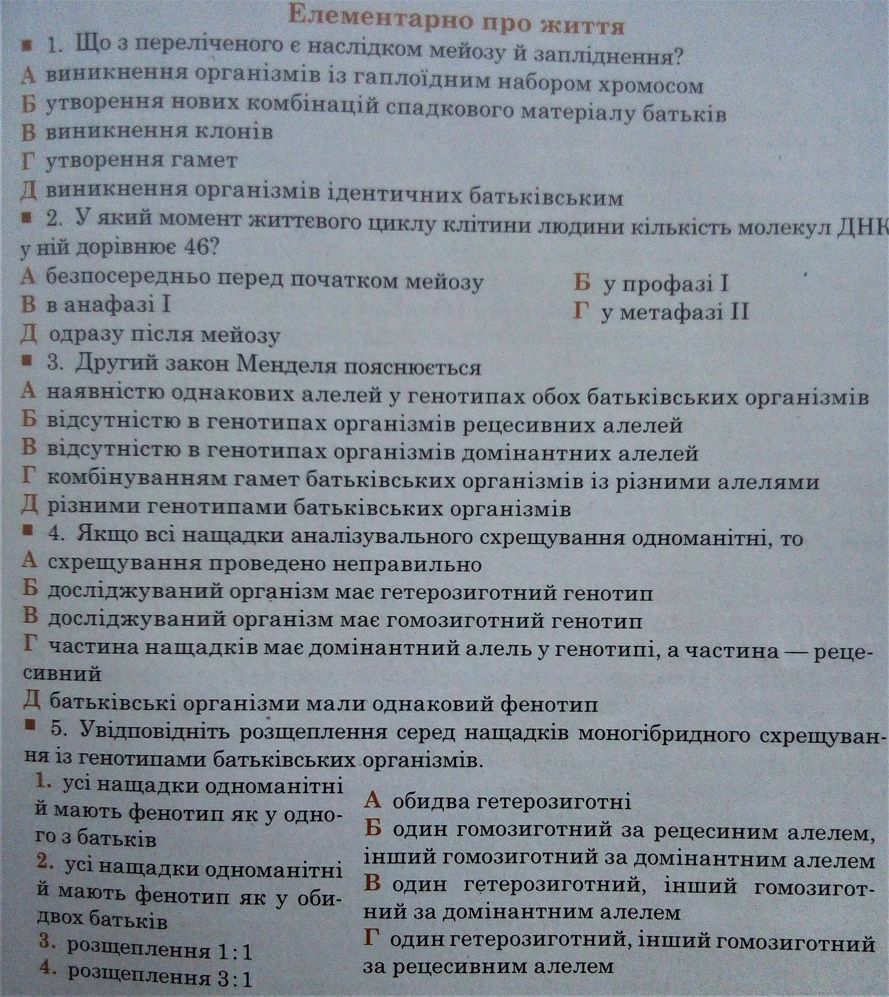
Тести

